Slide 1
РОССИЙСКАЯ ТАМОЖЕННАЯ АКАДЕМИЯ
Ростовский филиал
Системы поддержки принятия решений в государственных информационных системах
Лекция №2
Особенности процесса принятия управленческих решений

Slide 2
Вводная часть
Тема лекции. Особенности организация и управления информационной безопасностью в ГИС
Вопросы лекции:
1 вопрос
Основные понятия и определения: процесс принятия управленческого решения, концепция принятия решений, стратегия принятия решений.
2 вопрос
Виды моделей принятия решений и их взаимосвязь..
3 вопрос
Стратегии принятия решений.
2

Slide 3
ОСНОВНЫЕ ПОНЯТИЯ И ОПРЕДЕЛЕНИЯ:
Под принятием решений понимается человеческая деятельность, направленная на выбор наилучшего способа достижения поставленной цели.
Лицом принимающим решения (ЛПР) принято называть человека или группу лиц, осуществляющих выбор наилучшего варианта решения и несущих ответственность за этот выбор.
Экспертом считается профессионал, специалист в своей области, дающий свои оценки по определенным (часто узким) вопросам.
Консультантом (или аналитиком) называют человека, помогающего ЛПР в анализе вариантов принимаемых решений.

Slide 4
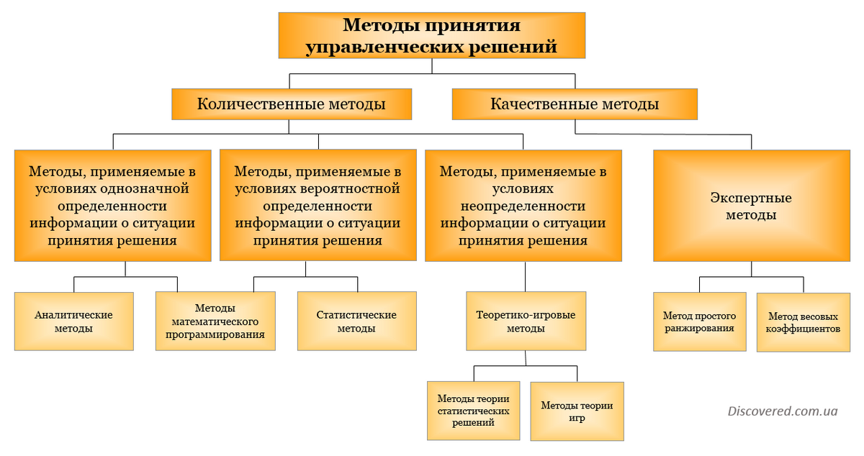
Метод принятия решений
Метод принятие решений является систематической процедурой, основанной на моделях мышления, которые все мы используем в ситуации выбора.

Slide 5
МЕТОДЫ РАЗРАБОТКИ И ПРИНЯТИЯ РЕШЕНИЙ
Количественные методы
В их основе лежит научно-практический подход, предполагающий выбор оптимальных решений путем обработки (с помощью ЭВМ и ЭММ) больших массивов информации.
К количественным методам относятся способы, используемые при выборе решения, наилучшим образом соответствующего выбранному критерию (максимальная прибыль, доход, лучшее качество, минимальные затраты, минимальный ущерб и т.д.).
При этом широко используются экономико-математические методы и модели (линейного, нелинейного, динамического, параметрического программирования, теории массового обслуживания и т.д.).
Среди количественных методов выделяют:
Аналоговые модели, изображающие предметы и ситуации, заменяя различные реальные элементы другими, более абстрактными.
Описательные модели, изображающие предмет или ситуацию и содержит большую долю конкретных деталей и относительно малую долю абстракции.
Символьные модели, изображающие различные свойства и элементы ситуации символами.

Slide 6
МЕТОДЫ РАЗРАБОТКИ И ПРИНЯТИЯ РЕШЕНИЙ
В современных научных трудах по менеджменту выделяются различные методы выработки решений : эвристические, экспертные или качественные и количественные.
Эвристические методы основаны на логических правилах и приемах, генерируемых мышлением. К ним относятся такие методы, как анализ и синтез, аналогия.
Экспертные методы. Главными критериями формирования экспертной группы являются компетентность участников, способность решать творческие задач, конструктивность мышления и коммуникабельность. Коллективные формы групповой работы могут быть различными: заседания, совещания, мозговой штурм (совместное генерирование совместных идей), метод Дельфи, система «кингсе» и др.

Slide 7
МЕТОДЫ РАЗРАБОТКИ И ПРИНЯТИЯ РЕШЕНИЙ
Неформальные (эвристические) методы принятия решений
Управленческая практика свидетельствует о том, что при принятии и реализации решений определенная часть руководителей использует неформальные методы, которые основываются на аналитических способностях лиц, принимающих управленческие решения.
Это совокупность логических приемов и методики выбора оптимальных решений руководителем путем теоретического сравнения альтернатив с учетом накопленного опыта. В большей части неформальные методы базируются на интуиции менеджера.
Их преимущество состоит в том, что принимаются они оперативно, недостаток - неформальные методы не гарантируют от выбора ошибочных (неэффективных) решений, поскольку интуиция иногда может подвести менеджера.

Slide 8
Метод Франклина
МЕТОДЫ РАЗРАБОТКИ И ПРИНЯТИЯ РЕШЕНИЙ
В способе Б. Франклина, который может считаться одним из первых методов принятия решений, выделение лучшего варианта производится путем исключения достоинств и недостатков различных вариантов, взаимно компенсирующих друг друга, и последующего анализа оставшейся информации. Вот что писал Б. Франклин в сентябре 1772 г., советуя своему другу, как следует принимать решения:
«Когда встречаются трудные случаи, то они трудны, главным образом, потому, что при их рассмотрении все доводы «за» и «против» не присутствуют в уме одновременно. Иногда присутствует одна часть, в другое время — иная, причем первая исчезает из вида. Следовательно, различные цели или склонности по очереди берут «верх» и появляется неопределенность, которая озадачивает нас. Мой путь преодоления этого состоит в том, чтобы разделить половину листа бумаги линией на два столбца: в одном писать доводы «за», а в другом — «против». Затем, после размышления в течение трех или четырех дней, я излагаю под другими заголовками короткие намеки на разные побуждения, которые в различные моменты времени приходят мне в голову и говорят «за» или «против» варианта действий.

Slide 9
Групповые методы принятия решений
МЕТОДЫ РАЗРАБОТКИ И ПРИНЯТИЯ РЕШЕНИЙ
Метод консенсуса
Методы, основанные на голосовании
Коллективный интеллект (метод «Дельфи», метод бинарного вопроса и другие)

Slide 10
Классификация методов коллективного выбора
МЕТОДЫ РАЗРАБОТКИ И ПРИНЯТИЯ РЕШЕНИЙ
Устоявшейся классификации методов коллективного выбора нет.
Как и в случае индивидуального выбора, методы коллективного выбора можно также разделить на подгруппы в зависимости от характера измеряемых показателей (количественные или качественные) и последующего сравнения вариантов с вычислением или без вычисления их числовой ценности
Условно выделяют методы голосования, аксиоматические, игровые и экспертные методы, групповые разновидности методов многокритериального выбора.
А.Б. Петровский

Slide 11
МЕТОДЫ РАЗРАБОТКИ И ПРИНЯТИЯ РЕШЕНИЙ
Индивидуальные методы принятия решений
Лист баланса решения: перечисление преимуществ и недостатков (выгод и затрат, плюсов и минусов) каждого варианта, как предлагалось в «Протагоре» Платона и Бенджамином Франклином;
Простая приоритизация: выбор альтернативы с наибольшей вероятностно-взвешенной полезностью;
Удовлетворение: исследование альтернатив только до нахождения первой приемлемой. Противоположно максимизации, в которой много или все альтернативы исследуются в порядке поиска наилучшего варианта;
Уступка авторитету или «эксперту»: исполнение приказа или распоряжения;
Антиавторитаризм: принятие наиболее противоположных действий в сравнении с советом не имеющих доверия властей или авторитетов;

Slide 12

МЕТОДЫ РАЗРАБОТКИ И ПРИНЯТИЯ РЕШЕНИЙ
Флипизм: бросить монету, срезать колоду игральных карт или иные случайные методы: молитвы, карты таро, астрология, авгуры, откровения или другие формы гаданий, суеверия или псевдонаука;
Автоматизированная поддержка решения: установка критериев для автоматизированных решений;
Системы поддержки принятия решений: использование программного обеспечения поддержки решений при сложных решений или когда рассматривается много заинтересованных сторон, категорий или других факторов, воздействующих на решения.

Slide 13
МЕТОДЫ РАЗРАБОТКИ И ПРИНЯТИЯ РЕШЕНИЙ
Коллективные методы обсуждения и принятия решений
Основным моментом в процессе коллективной работы над реализацией управленческих решений является определение круга лиц, участников данной процедуры. Чаще всего это временный коллектив, в состав которого включаются, как правило, и руководители и исполнители.
Главными критериями формирования такой группы являются компетентность, способность решать творческие задачи, конструктивность мышления и коммуникабельность.
Коллективные формы групповой работы могут быть разными: заседание, совещание, работа в комиссии и т.п. Наиболее распространен такой метод коллективной подготовки управленческих решений, как "мозговой штурм", или "мозговая атака" (совместное генерирование новых идей и последующее принятие решений).

Slide 14
Модели принятия решений
МЕТОДЫ РАЗРАБОТКИ И ПРИНЯТИЯ РЕШЕНИЙ
Реляционные модели, основанные на бинарных отношениях
Функциональные модели
Гибридные модели

Slide 15
Предпочтения ЛПР
В теории принятия решений полагается, что ЛПР оценивает и сравнивает рассматриваемые варианты (альтернативы, объекты, способы действия) и осуществляет целенаправленный выбор среди них лучшего или приемлемого варианта (вариантов), основываясь на субъективных предпочтениях.
Будем называть предпочтением ЛПР выраженное каким- либо образом его личное суждение о наличии или отсутствии преимущества одного из вариантов по отношению к другому варианту или ко всем остальным вариантам, либо в целом, либо по некоторым отдельным характеристикам.
Свои предпочтения ЛПР может выражать как непосредственно, в явной форме, так и опосредованно, неявно.
Для реализации возможности использования предпочтений ЛПР в процессе принятия решения необходимо располагать информацией о них, т. е. описать и/или измерить предпочтения ЛПР.
Описание является неформализуемым способом выражения предпочтений в отличие от измерений, которые позволяют выразить свойства варианта или совокупности вариантов и/или свойств в числовой или символьной форме.

Slide 16
Предпочтения ЛПР
В теории принятия решений употребляются разные модели формализации предпочтений ЛПР.
Одним из наиболее часто применяемых инструментариев, который позволяет содержательно выразить представления ЛПР о сравнительной ценности вариантов на формальном языке, является так называемая реляционная модель предпочтений, основанная на бинарных отношениях.
Во всех высказываниях присутствуют названия сравниваемых объектов (Илья, Татьяна, Москва, железо, воск,...) и названия бинарных отношений между объектами (быть старше, находиться южнее, быть братом,...).

Slide 17
Предпочтения ЛПР
Если изменить названия объектов или виды отношений, поменять объекты местами, то могут возникнуть следующие ситуации:
высказывание потеряет смысл, т. е. отношение будет невозможным, например, «Илья и Татьяна — братья», «День находится южнее ночи», «Москва тверже и тяжелее Санкт-Петербурга».
высказывание станет неверным, т. е. отношение нарушится, например, «Татьяна старше Ильи», «Архангельск находится южнее Москвы и Санкт-Петербурга», «Слова железо и воск состоят из одинакового числа букв»;
высказывание останется верным, т. е. отношение сохранится, например, «Москва старше Санкт-Петербурга», «Петр и Иван — братья», «Слова Иван и Петр состоят из одинакового числа букв», «Татьяна находится южнее Ильи»;

Slide 18
Предпочтения ЛПР, описываемые с помощью бинарных отношений
Предпочтения ЛПР
Нейтральная, или неопределенная, предпочтительность вариантов, которую будем обозначать как Ai ≈ Aj, характеризуется симметричным отношением (сходство, эквивалентность; несходство, противоположность) и свидетельствует либо о некоторой равноценности, либо о неопределенной ценности обоих вариантов для ЛПР, например: «Варианты Аi и Aj эквивалентны», «Варианты Ai и Aj несопоставимы».
Слабая, или нестрогая, предпочтительность вариантов, которую будем обозначать как Ai ≥ Aj, задается либо антисимметричным, либо рефлексивным и полным отношением (нестрогое превосходство, нестрогий порядок, предпорядок) и отражает как различимость, так и одинаковость вариантов для ЛПР: «Вариант Ai не хуже, чем вариант Aj», «Вариант Ai, по крайней мере, такой же, как и вариант Aj».
Первая формулировка допускает, чтобы вариант Ai был как лучше, так и равноценен варианту Aj. Вторая формулировка разрешает, чтобы оба варианта Ai и Aj были одинаково либо приемлемыми («хорошими»), либо неприемлемыми («плохими») для ЛПР.

Slide 19
Предпочтения ЛПР
Сильная, или строгая, предпочтительность вариантов, которую будем обозначать как Ai > Aj, выражается асимметричным отношением (строгое превосходство, строгий порядок) и интерпретируется как явно выраженное различие вариантов: «Вариант Ai лучше варианта Aj».
Таким образом, в рамках реляционной модели предпочтений при необходимости выбора из пары вариантов (Ai,Aj) в случае нейтральной предпочтительности (Ai ≈ Aj) выбираются оба варианта: и Ai, и Aj. в случае нестрогой предпочтительности (Ai ≥Aj) либо выбирается вариант Ai, либо выбираются или не выбираются оба варианта вместе; в случае строгой предпочтительности (Ai >Aj) выбирается только первый вариант Ai и не выбирается второй вариант Aj

Slide 20

Предпочтения ЛПР
Функциональная модель предпочтений ЛПР
Другой достаточно популярной моделью представления предпочтений ЛПР является так называемая функциональная модель, в рамках которой предпочтительность варианта для ЛПР выражается значением некоторой числовой функции, зависящей от характеристик рассматриваемого варианта. Такие функции носят разные названия: целевые функции, показатели эффективности, функции ценности и полезности и т. п.

Slide 21
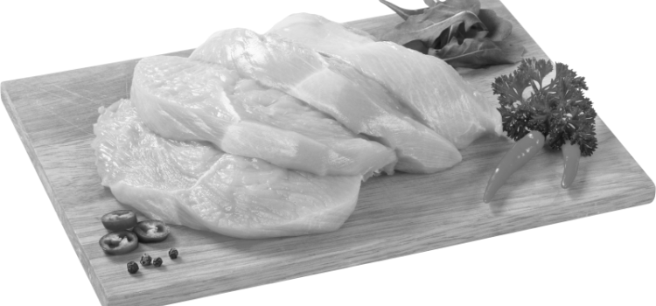

ВЫЧИСЛЕНИЕ ОБЩЕЙ ЦЕННОСТИ

Slide 22


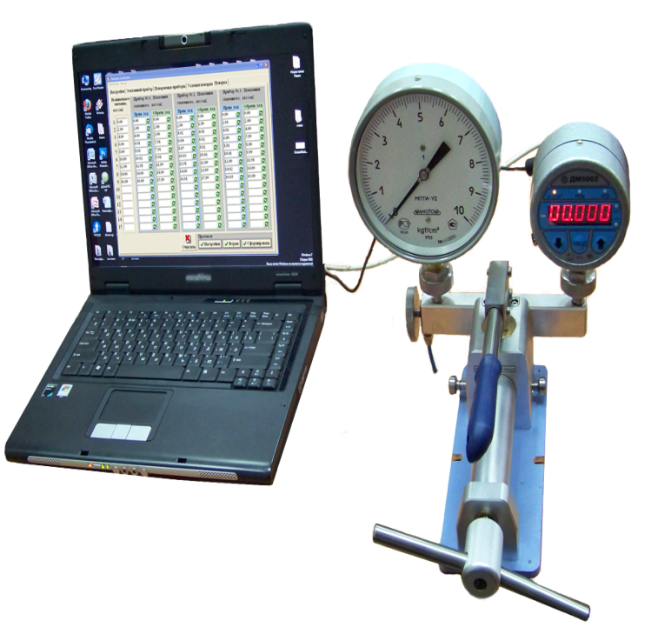
Для проведения процедуры оценки вариантов необходимо определиться с:
ОЦЕНКА ВАРИАНТОВ
Шкалой измерений
Критериями оценки
Методами измерений
22

Slide 23
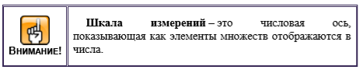
ШКАЛЫ
ОЦЕНКА ВАРИАНТОВ
Шкала представляет собой множество чисел или символов, с помощью которого можно измерить какую-то отдельную особенность, свойство предмета или явления.
Наиболее распространены следующие типы шкал.
Номинальная
Порядковая
интервальная
Шкала отношений
Абсолютная
Степенная(логарифмическая)

Slide 24
НОМИНАЛЬНАЯ ШКАЛА
ОЦЕНКА ВАРИАНТОВ
Номинальная шкала (шкала наименований). Устанавливает взаимно-однозначное соответствие между объектами, обладающими одним и тем же свойством.
Номинальная шкала основана на отношении эквивалентности. Используется для обозначения принадлежности объекта к некоторому определенному классу и дает только минимум информации о свойствах объектов. Номинальные шкалы инвариантны относительно взаимно-однозначных преобразований, например переобозначений имен классов.

Slide 25
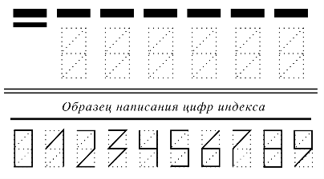
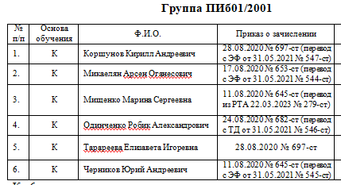

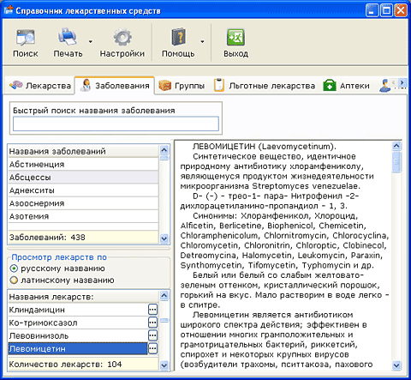

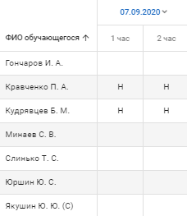
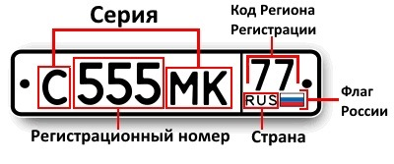
ПРИМЕРЫ НОМИНАЛЬНЫХ ШКАЛ
ОЦЕНКА ВАРИАНТОВ

Slide 26
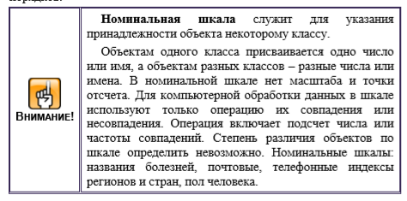
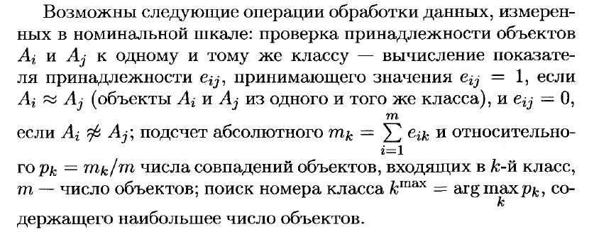
НОМИНАЛЬНАЯ ШКАЛА
ОЦЕНКА ВАРИАНТОВ

Slide 27
ПОРЯДКОВЫЕ ШКАЛЫ
ОЦЕНКА ВАРИАНТОВ
Устанавливает упорядочение объектов по степени выраженности какого-либо свойства.
Порядковая шкала основана на отношении строгого порядка. Она не имеет фиксированного начала отсчета и определенного масштаба измерений (расстояния между соседними значениями оценок), характеризующего величину различия свойства при переходе от одного значения к другому. Используется для обозначения различия объектов без указания, на сколько или во сколько раз один объект превосходит другой. Порядковые шкалы инвариантны относительно монотонно возрастающих преобразований.
Разновидности порядковых шкал
Ранговая шкала
Бальная шкала
Полярная шкала

Slide 28
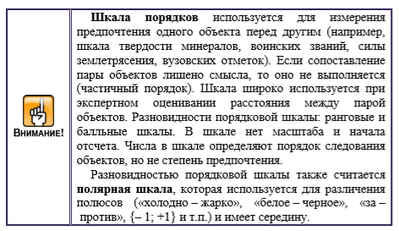
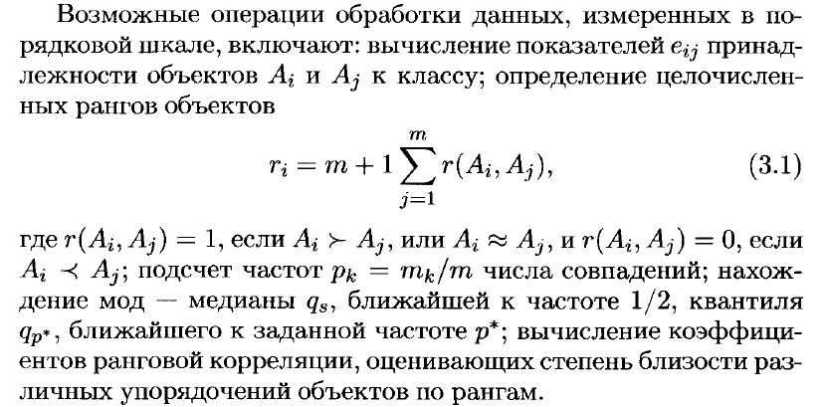
ОСОБЕННОСТИ ПОРЯДКОВЫХ ШКАЛ
ОЦЕНКА ВАРИАНТОВ

Slide 29
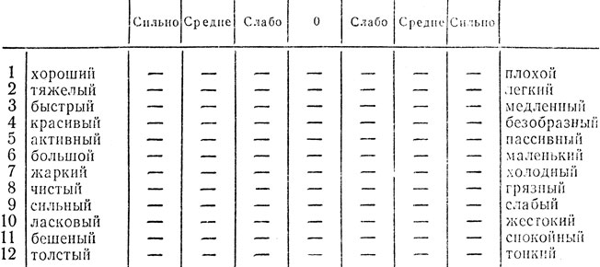
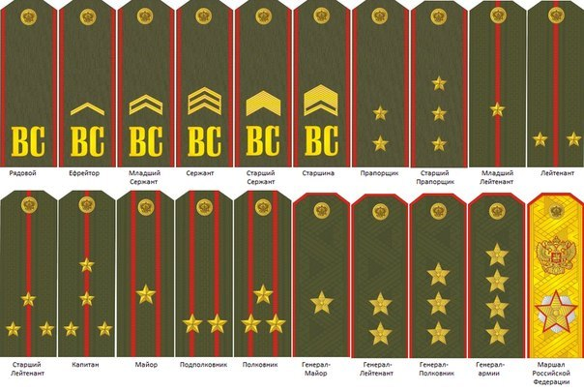

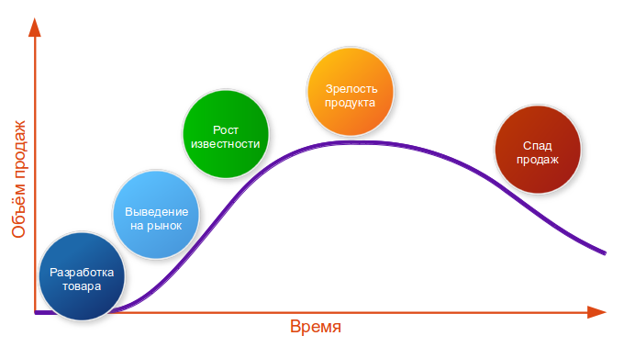
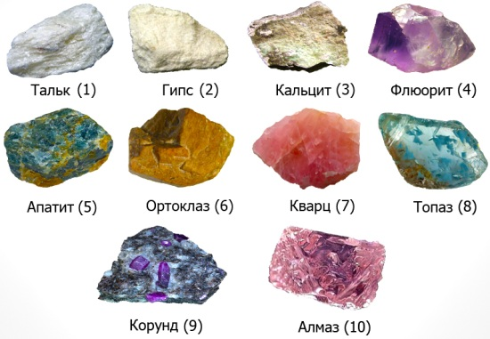

ПРИМЕРЫ ПОРЯДКОВЫХ ШКАЛ
ОЦЕНКА ВАРИАНТОВ

Slide 30
ШКАЛА ИНТЕРВАЛОВ
ОЦЕНКА ВАРИАНТОВ
Устанавливает упорядочение объектов в зависимости от величины различия какого-либо свойства. Шкала интервалов имеет определенный масштаб (а > 0) и некоторую произвольную начальную точку отсчета (b — любое число).
Частным случаем шкалы интервалов является шкала разностей, имеющая единичный масштаб (а = 1) и некоторую произвольную начальную точку отсчета (b — любое число). Шкалы разностей инвариантны относительно преобразований сдвига вида
у = f(х) = x +b.
30

Slide 31
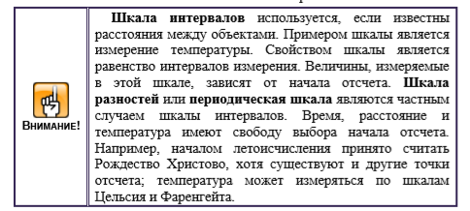
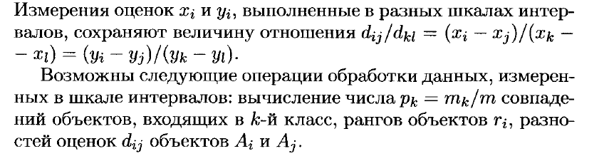
ОСОБЕННОСТИ ИНТЕРВАЛЬНЫХ ШКАЛ
ОЦЕНКА ВАРИАНТОВ

Slide 32
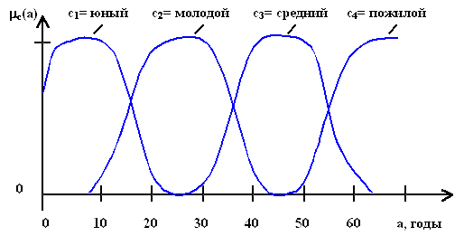
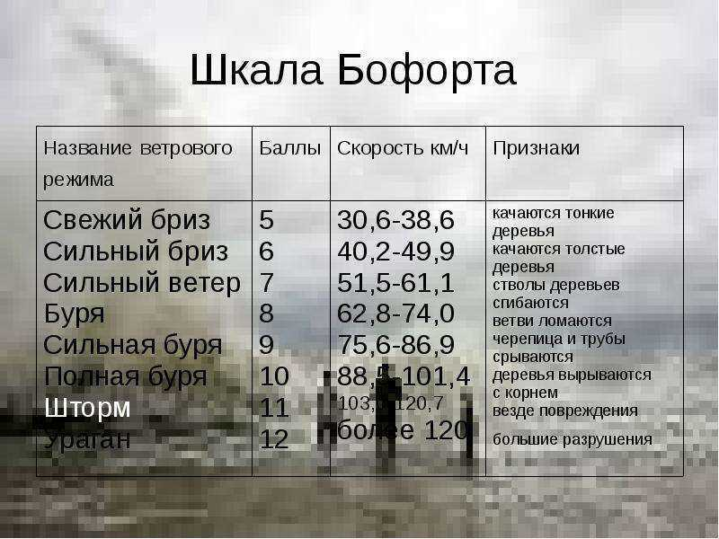
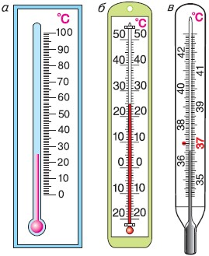


ОЦЕНКА ВАРИАНТОВ
примеры Интервальных шкал
32

Slide 33
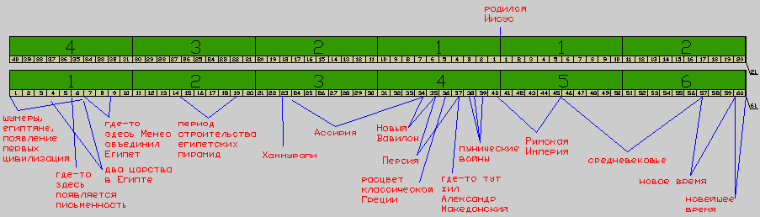
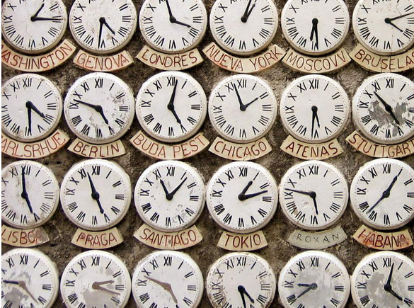
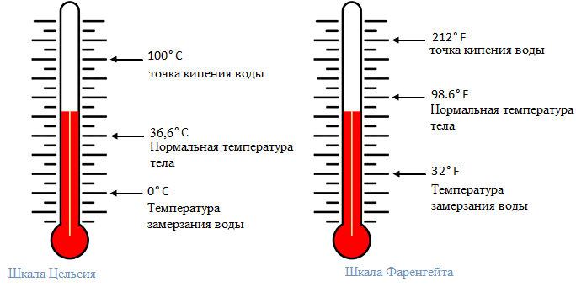
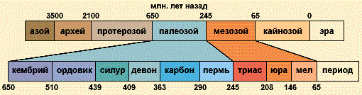
ПРИМЕРЫ ШКАЛ РАЗНОСТИ
ОЦЕНКА ВАРИАНТОВ

Slide 34
ШКАЛА ОТНОШЕНИЙ
ОЦЕНКА ВАРИАНТОВ
Устанавливает упорядочение объектов в зависимости от величины различия какого-либо свойства. Шкала отношений имеет определенный масштаб (а > 0) и нулевую точку отсчета (b = 0), представляет собой частный случай шкалы интервалов. Используется для измерения, во сколько раз объект Аi превосходит объект Aj по отношению hij = Xi/xj числовых оценок Х_{i} и х_{j} объектов по шкале. Шкалы отношений инвариантны относительно преобразований растяжения вида у = F(т) = ах. Измерения оценок Х_{i} и у_{i}, выполненные в разных шкалах отношений, сохраняют величину отношения h_{ij} = X_{i}/X_{j} = y_{i}/у_{j}.

Slide 35
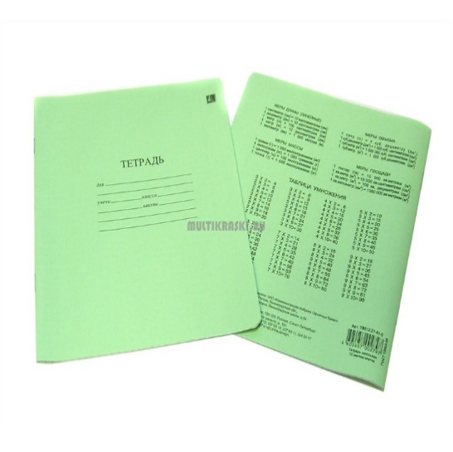

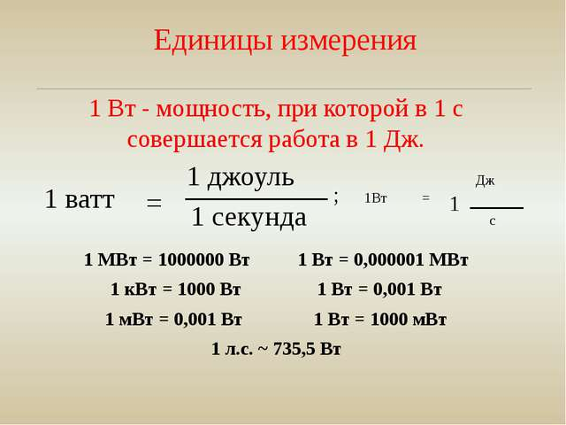
ПРИМЕРЫ ШКАЛ ОТНОШЕНИЙ
ОЦЕНКА ВАРИАНТОВ

Slide 36
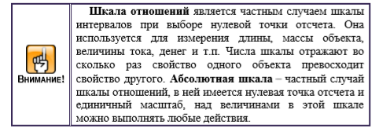
ШКАЛА ОТНОШЕНИЙ
ОЦЕНКА ВАРИАНТОВ
Возможные операции обработки данных, измеренных в шкале отношений, те же, что и для шкалы интервалов, а также все алгебраические операции.

Slide 37
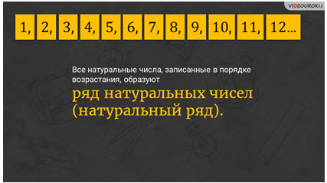
АБСОЛЮТНАЯ ШКАЛА
ОЦЕНКА ВАРИАНТОВ
Устанавливает упорядочение объектов. Абсолютная шкала имеет единичный масштаб (а = 1) и нулевую точку отсчета (В = 0), являясь частным случаем шкал разностей и отношений, и представляет собой ряд натуральных чисел х. Применяется для измерения количества объектов. Абсолютная шкала единственна и инвариантна относительно тождественного преобразования у = у(х) = х. В абсолютной шкале возможны все перечисленные выше операции обработки данных.

Slide 38
ЛОГАРИФМИЧЕСКАЯ ШКАЛА
ОЦЕНКА ВАРИАНТОВ
Логарифмический масштаб (шкала) — шкала, длина отрезка которой пропорциональна логарифму отношения величин, отмеченных на концах этого отрезка, в то время как на шкале в линейном масштабе длина отрезка пропорциональна разности величин на его концах.
Логарифмическая шкала исключительно удобна для отображения очень больших диапазонов значений величин. Наглядный пример употребления и полезности логарифмического масштаба —логарифмическая линейка, которая позволяет проводить довольно сложные вычисления с точностью два-три десятичных знака.
По закону, открытому немецким анатомом и физиологом Эрнстом Вебером и сформулированному немецким же физиком и психологом Густавом Фехнером, величина ощущений человека и амплитуда вызвавшего его раздражения связаны логарифмической формулой. Данный закон справедлив для всех видов ощущений человека: слуха, зрения, обоняния, осязания. Закон Вебера — Фехнера звучит так: «Сила ощущения пропорциональная логарифму силы раздражения». Согласно этому закону воспринимаемая громкость звука также пропорциональна логарифму его интенсивности (в частности, логарифму мощности колонок). Поэтому на амплитудно-частотных характеристиках звуковоспроизводящих устройств применяют логарифмический масштаб по обеим осям.
Например, в музыке ноты, различающиеся по частоте в два раза, воспринимаются как одна и та же нота на октаву выше, а интервал между нотами в полтона соответствует отношению их частот 21/12.Поэтому нотная шкала — логарифмическая.

Slide 39
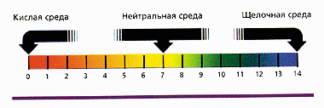
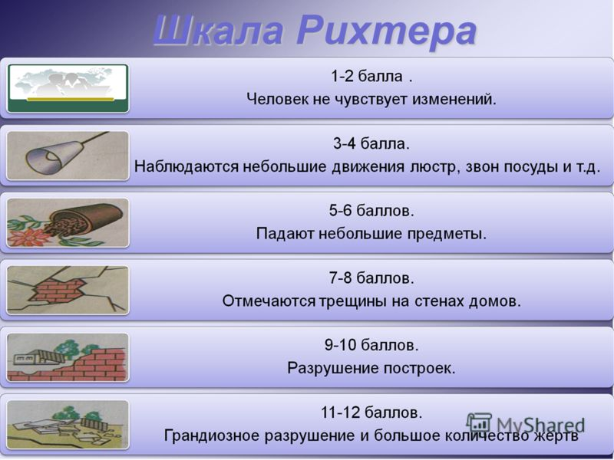
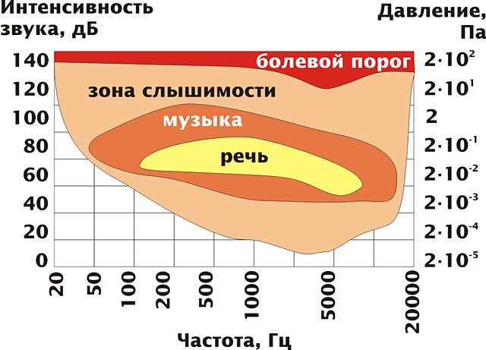
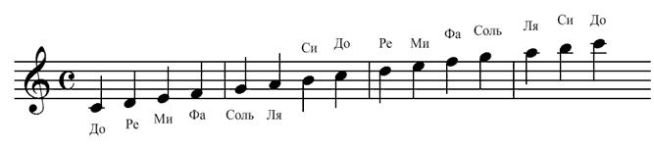

ПРИМЕРЫ ПРИМЕНЕНИЯ ЛОГАРИФМИЧЕСКОГО МАСШТАБА:
ОЦЕНКА ВАРИАНТОВ
Шкала Рихтера интенсивности землетрясений
Шкала экспозиций в фотографии
Звёздные величины — шкала яркости звезд
Шкала pH
Шкала интенсивности звука — децибелы
Шкала частоты звука — нотная шкала

Slide 40
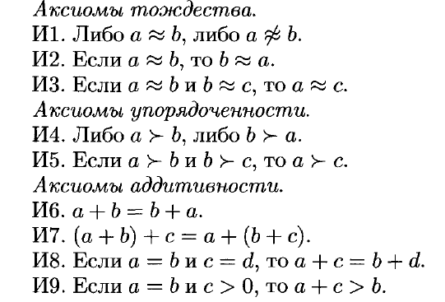
АКСИОМЫ ТОЖДЕСТВА
ОЦЕНКА ВАРИАНТОВ
Номинальная шкала основывается на аксиомах И1 — ИЗ, порядковая шкала и шкала интервалов — на аксиомах И1 —И5, шкала отношений — на аксиомах И1 — И9.

Slide 41
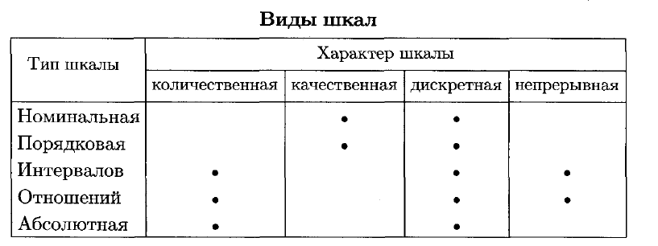
КЛАССИФИКАЦИЯ ШКАЛ
ОЦЕНКА ВАРИАНТОВ
В зависимости от специфики измеряемых характеристик объектов выделяют шкалы количественные (числовые) и качественные (символьные, вербальные), а также дискретные и непрерывные.

Slide 42
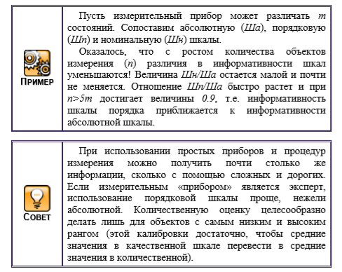
ПРЕОБРАЗОВАНИЕ ШКАЛ
ОЦЕНКА ВАРИАНТОВ
Использование шкал, не соответствующих специфике измеряемых свойств, сопряжено с опасностью получения значительных искажений картины из-за применения при обработке результатов измерений недопустимых операций и сделанных на их основании неверных выводов. Типичные примеры: «оцифровка» качественной шкалы, т. е. присвоение символьным оценкам по номинальной или порядковой шкале числовых значений; превращение порядковой шкалы в шкалу интервалов или отношений.

Slide 43
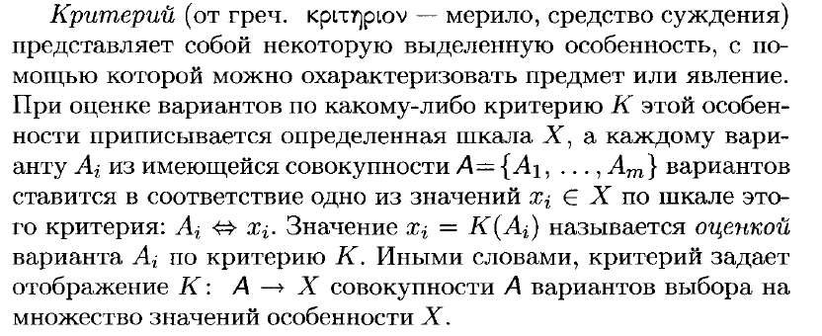
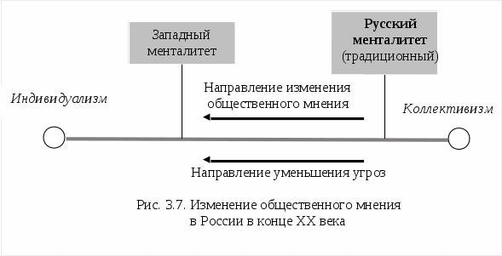
КРИТЕРИИ
КРИТЕРИИ ОЦЕНКИ
По виду шкалы выделяются количественные и качественные критерии. Шкала критерия может быть также естественной или искусственной. Естественная шкала выражает свойство, объективно присущее предмету или явлению, например температура, мощность, стоимость и т. п. Искусственная шкал.а конструируется специально для описания какой-то важной особенности варианта решения или объекта, например эффективность, перспективность, безопасность, управляемость, комфортность, элегантность и др.

Slide 44
ТРЕБОВАНИЯ:
КРИТЕРИИ ОЦЕНКИ
полнота — набор критериев должен отражать все существенные аспекты рассматриваемой проблемы, качество ее решения и основные особенности вариантов; набор всех оценок по шкале каждого критерия должен исчерпывающе характеризовать соответствующее свойство;
разложимость — состав критериев должен упрощать описание и анализ проблемы, позволять оценивать различные характеристики вариантов и разные аспекты качества решения проблемы;
неизбыточность — число критериев должно быть минимально необходимым для решения задачи, критерии не должны дублировать друг друга по своему содержанию;
прозрачность — содержание и смысл критериев, формулировки градаций оценок по шкалам критериев должны однозначно пониматься всеми участниками процесса принятия решения: ЛПР, владельцем проблемы, экспертами, членами активных групп.

Slide 45
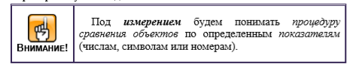
МЕТОДЫ ИЗМЕРЕНИЯ
КРИТЕРИИ ОЦЕНКИ
Методы субъективных измерений в ТПР предполагают, что дано конечное число измеряемых объектов X={x1, x2,…, xn} и сформулированы один или несколько признаков, по которым они сравниваются. Методы различаются только процедурой сравнения. Процедура сравнения включает построение отношений между объектами эмпирической системы М, выбор отображающей функции f и шкалы измерений.

Slide 46
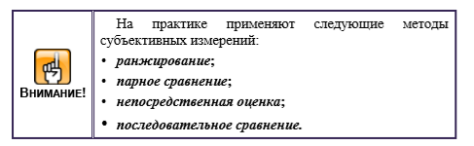
МЕТОДЫ ИЗМЕРЕНИЙ
КРИТЕРИИ ОЦЕНКИ
Проблема измерения характеристик вариантов и предпочте­ний ЛПР состоит в определении того, какими показателями описывать проблемную ситуацию, по каким критериям и как оценивать варианты, как получить необходимую для выбора информацию.

Slide 47
РАНЖИРОВАНИЕ
КРИТЕРИИ ОЦЕНКИ
Ранжирование это различные процедуры измерения для упорядочения объектов в порядке предпочтений эксперта или ЛПР.
Если между объектами нет одинаковых, то это означает строгий порядок: х1 > х2 >…> хn. Тогда ранжированию объектов в порядковой шкале соответствуют упорядоченные числа (ранги): с1 > с2 >…> сn.
Если некоторые объекты тождественны, то это означает нестрогий порядок.
Достоинство метода ранжирования - простота.
Недостаток трудность ранжирования большого числа объектов (n > 10), т.к. число связей объектов быстро растет, что влечет ошибки в процессе ранжирования.

Slide 48
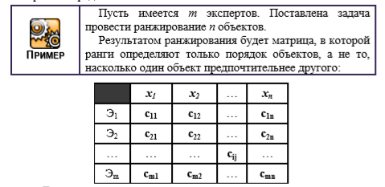
ПРИМЕР РАНЖИРОВАНИЯ ОБЪЕКТОВ
КРИТЕРИИ ОЦЕНКИ

Slide 49
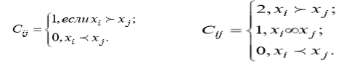
ПАРНОЕ СРАВНЕНИЕ
КРИТЕРИИ ОЦЕНКИ
Парное сравнение, как и ранжирование, проводится в порядковой шкале, но путем сравнения всех возможных пар объектов. Для этого используются разные формы числового представления:
Здесь знак « » означает, что один объект предпочтительнее другого. Метод парного сравнения часто применяется для отображения результатов спортивных состязаний.

Slide 50
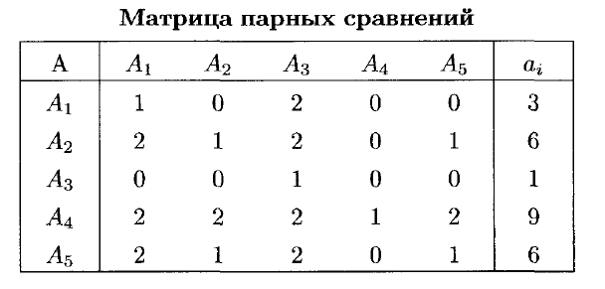
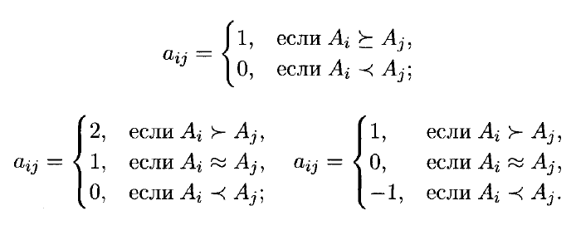
ПРИМЕР ПРИМЕНЕНИЯ МЕТОДА ПАРНЫХ СРАВНЕНИЙ
КРИТЕРИИ ОЦЕНКИ

Slide 51
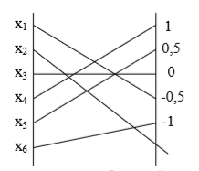

НЕПОСРЕДСТВЕННАЯ ОЦЕНКА
КРИТЕРИИ ОЦЕНКИ
Метод непосредственной оценки представляет собой процедуру приписывания объектам числовых значений в шкале интервалов. Иногда в качестве шкалы интервалов используются 5-, 10- или 100 балльные шкалы:

Slide 52
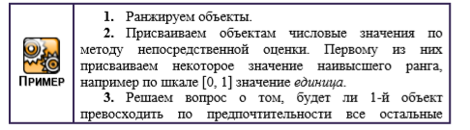
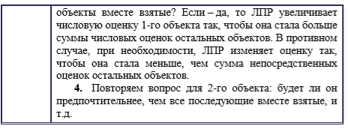
МЕТОД ПОСЛЕДОВАТЕЛЬНЫХ ПРИБЛИЖЕНИЙ
КРИТЕРИИ ОЦЕНКИ
Метод последовательных приближений является комбинацией методов ранжирования и непосредственной оценки. Алгоритм последовательного сравнения следующий:

Slide 53

Спасибо за внимание!

